Slide 1



Trường Tiểu học Ái Mộ A
Lớp 2A – GV: Nguyễn Thị Minh
CHÀO MỪNG CÁC CON ĐẾN VỚI
TIẾT TOÁN

Slide 2
Toán
Luyện tập (70)

Slide 3
Yêu cầu cần đạt
- Thực hành trừ (có nhớ) trong phạm vi 100.
- Vận dụng trong tính toán và giải quyết vấn đề thực tế.
- Phát triển các năng lực toán học.

Slide 4

















Vận dụng

Slide 5
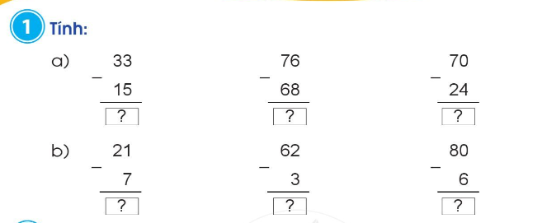

Slide 7
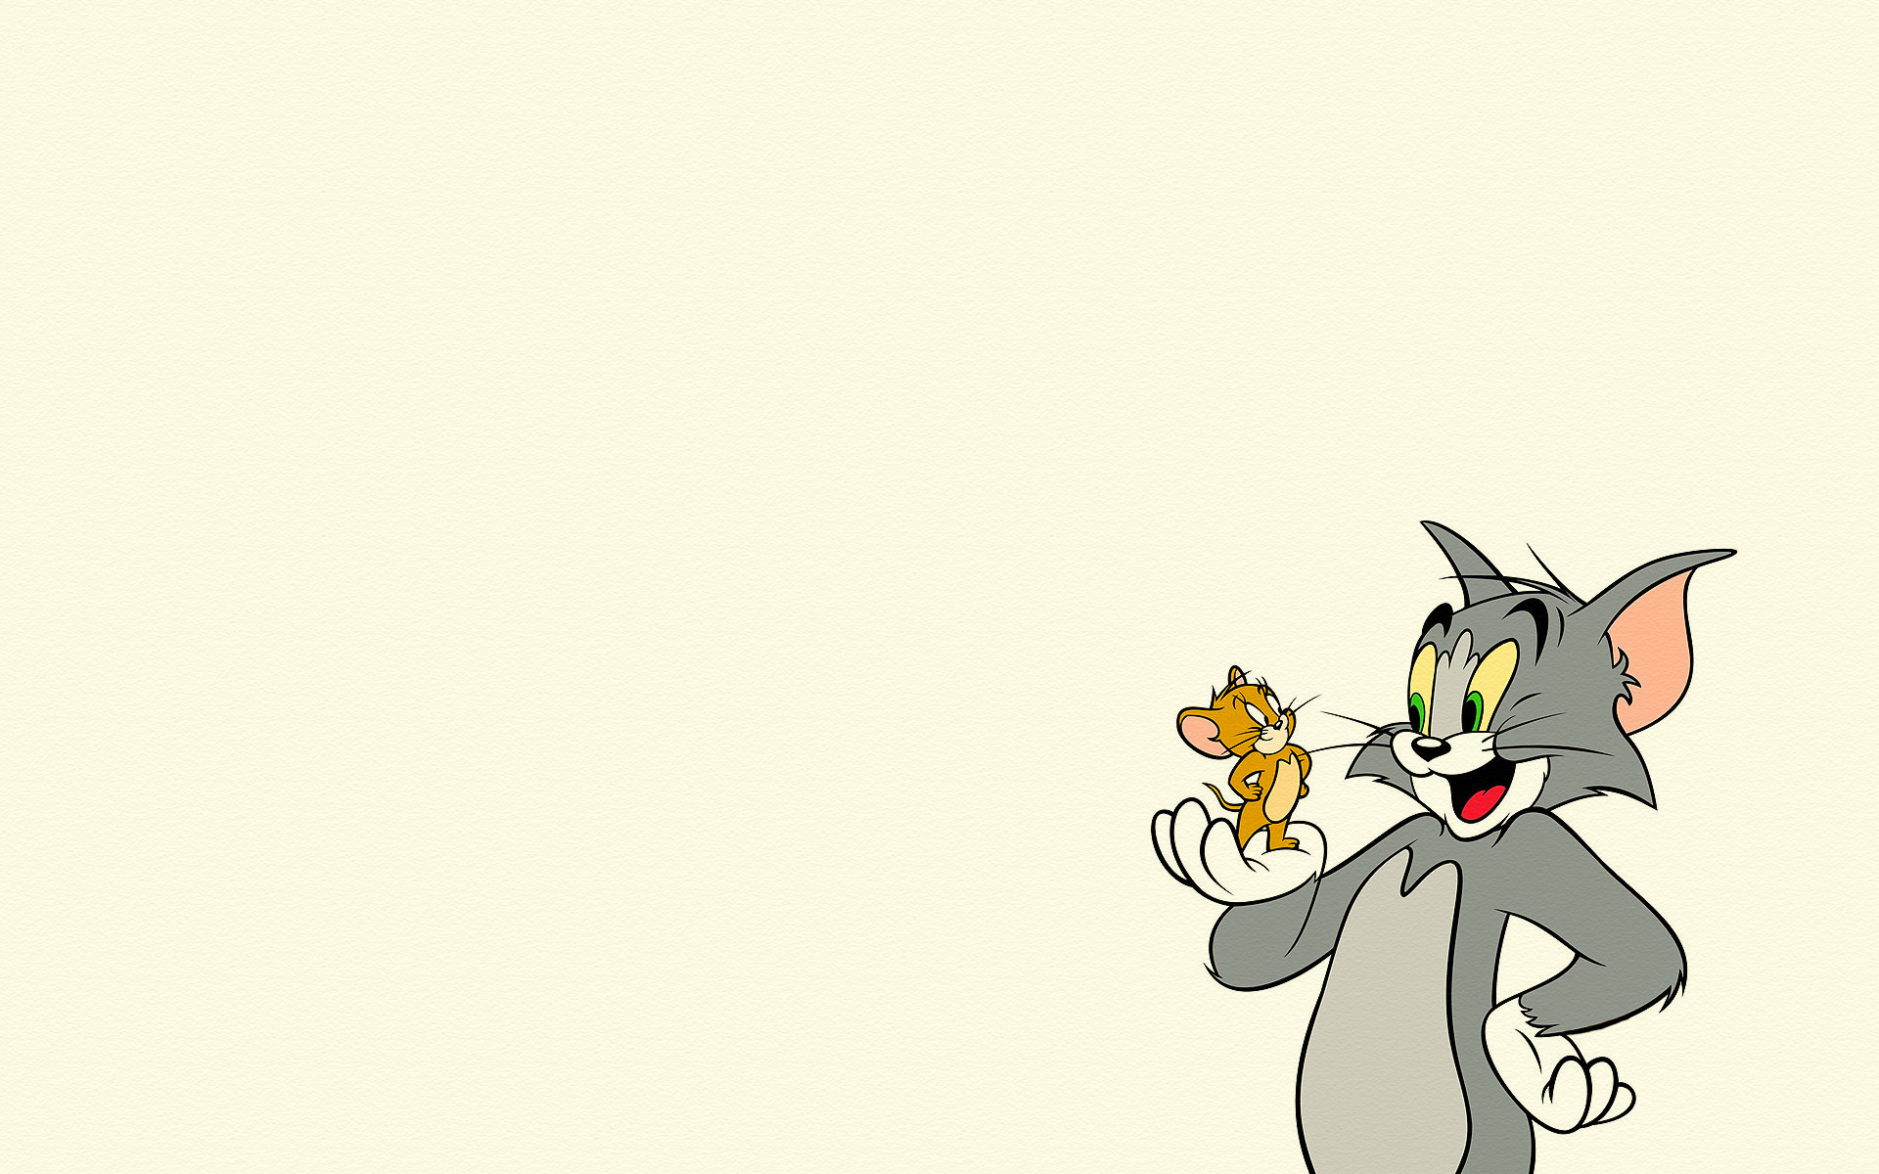
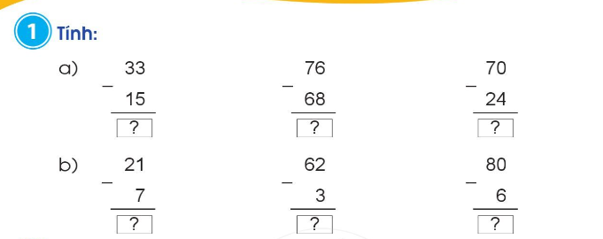
18
08
46
14
59
74

Slide 8
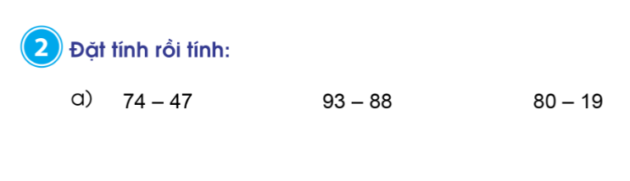
74
47
－
93
88
－
80
19
－
-
-
-
2
7
05
61

Slide 9
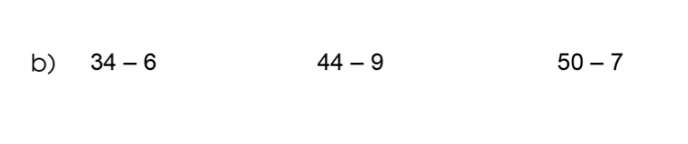
34
6
－
44
9
－
50
7
－
-
-
-
2
8
35
43

Slide 10
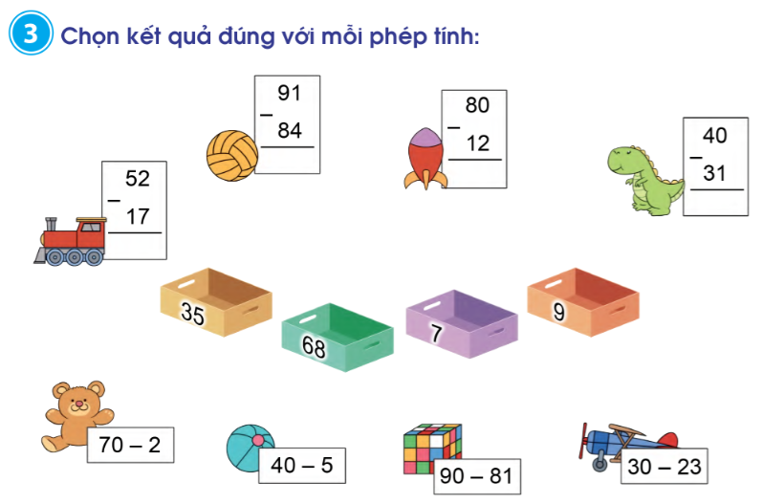

Slide 11
Dặn dò
Hoàn thành bài 2 (Sách giáo khoa, trang 70) vào vở ô li Toán.
Xem bài: Luyện tập (trang 71).

